Slide 1



TRƯỜNG TIỂU HỌC ĐÔNG HẢI 1
CHÀO MỪNG QUÝ THẦY CÔ
VỀ DỰ GIỜ THĂM LỚP
MÔN CÔNG NGHỆ LỚP 3
BÀI 1: TỰ NHIÊN VÀ CÔNG NGHỆ (TT)
Giáo viên: Lã Thị Thu Hà
Năm sinh: 1997

Slide 2



Slide 3
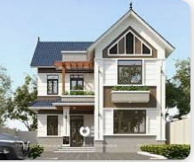
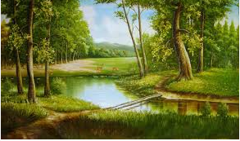

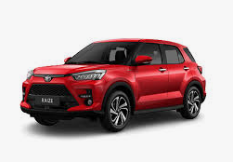
TRÒ CHƠI: AI NHANH – AI ĐÚNG
Câu hỏi 1: Đâu là đối tượng tự nhiên trong các hình dưới đây?
B
A
B
C
5
3
2
4
1
HÕt giê

Slide 4
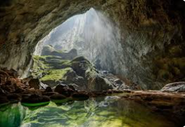


TRÒ CHƠI: AI NHANH – AI ĐÚNG
Câu hỏi 2: Đâu là sản phẩm công nghệ trong các hình dưới đây?
A
B
C
C
5
3
2
4
1
HÕt giê

Slide 5
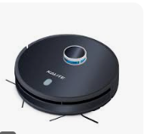
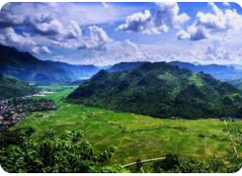
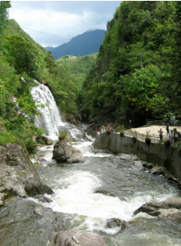
TRÒ CHƠI: AI NHANH – AI ĐÚNG
Câu hỏi 3: Đâu là sản phẩm công nghệ trong các hình dưới đây?
A
B
A
C
5
3
2
4
1
HÕt giê

Slide 6


Slide 7
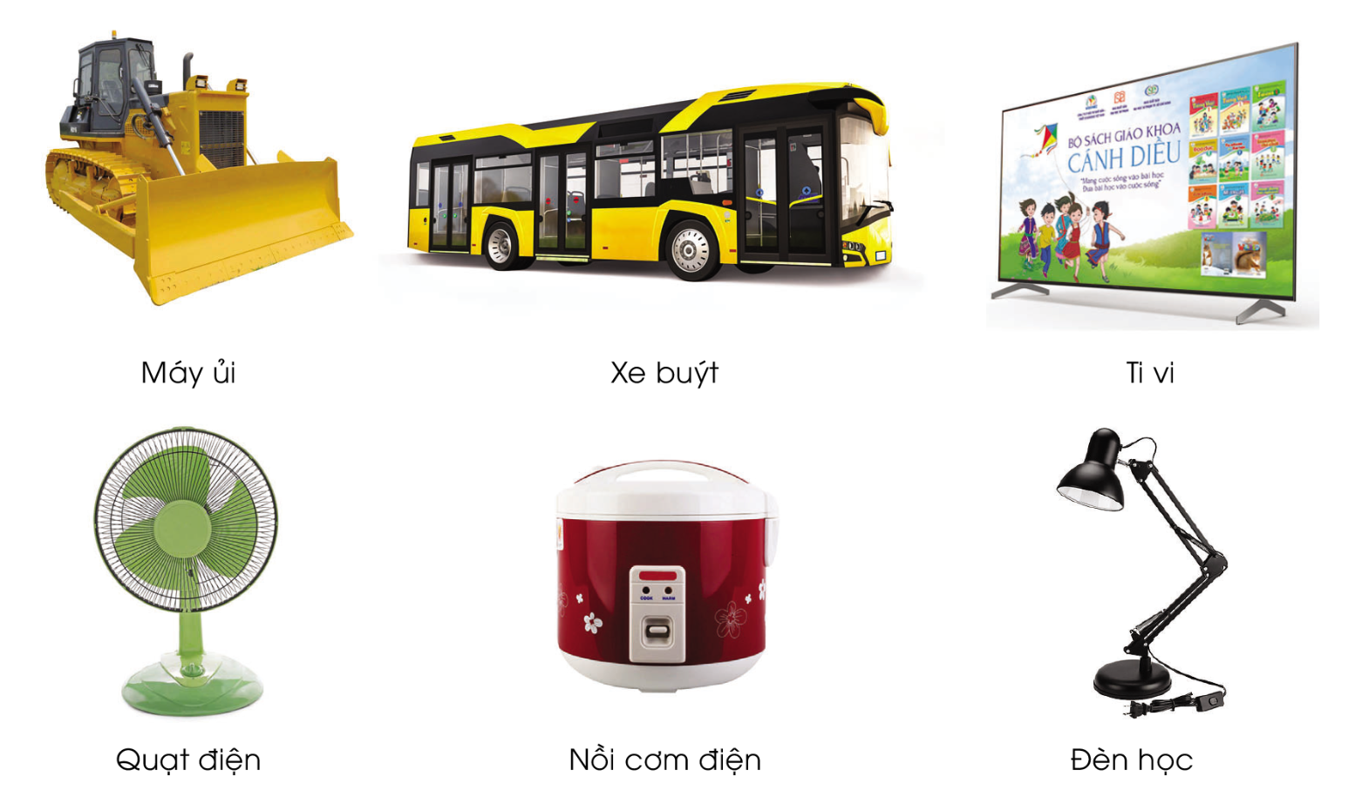

+ Sản phẩm công nghệ nào trong các hình dưới đây được sử dụng trong gia đình?
+ Nêu tác dụng của các sản phẩm công nghệ trong gia đình đó.

Slide 8



Slide 9

KẾT LUẬN

Slide 10
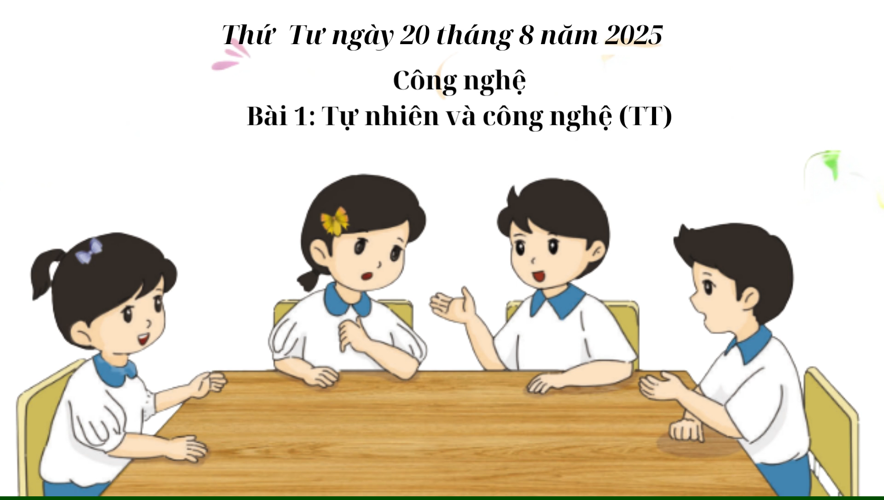

Slide 12

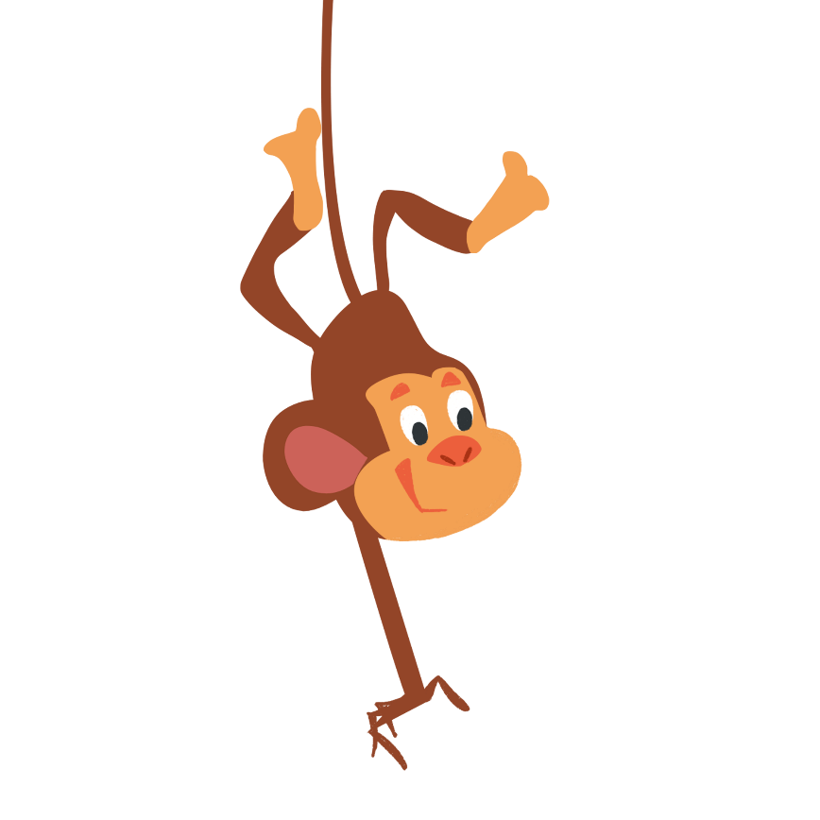








Slide 13



GHI NHỚ
Sản phẩm công nghệ trong gia đình được tạo ra để phục vụ cuộc sống. Cần giữ gìn chúng để sử dụng được tốt, an toàn và lâu bền.

Slide 14

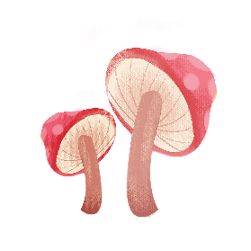


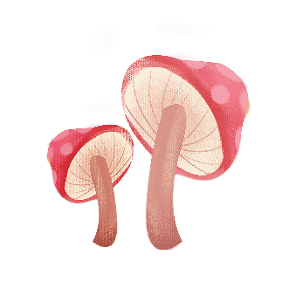
Cuộc thi
THIẾT KẾ
“THIẾT BỊ CÔNG NGHỆ TƯƠNG LAI”

Slide 15


DẶN DÒ
Tìm thêm ví dụ về các sản phẩm công nghệ trong gia đình
Chuẩn bị bài cho tiết tiếp theo

